Slide 1
第二部分 程序初步
刘硕 复旦大学数学科学学院

Slide 2
我们将在这一部分学习
算法 框图
简单程序设计
输入输出语句 赋值语句
顺序结构
选择结构
循环结构
跳跃语句*
数组
排序算法
字符数组 字符串类
简单的文件输入输出

Slide 3
算法 Algorithm
什么是算法
算法(Algorithm, 中国大陆地区: 算法, 台湾地区: 演算法)是指一个表示为有限长列表的有效方法。(via Wikipedia)
算法要求输入, 输出, 明确性, 有效性, 有限性.(Donald Knuth, The Art of Computer Programming)

Slide 4
算法 Algorithm
如何表示算法?
自然语言描述
程序框图(参见数学必修三)
LabVIEW
另一种程序框图
伪代码

Slide 5
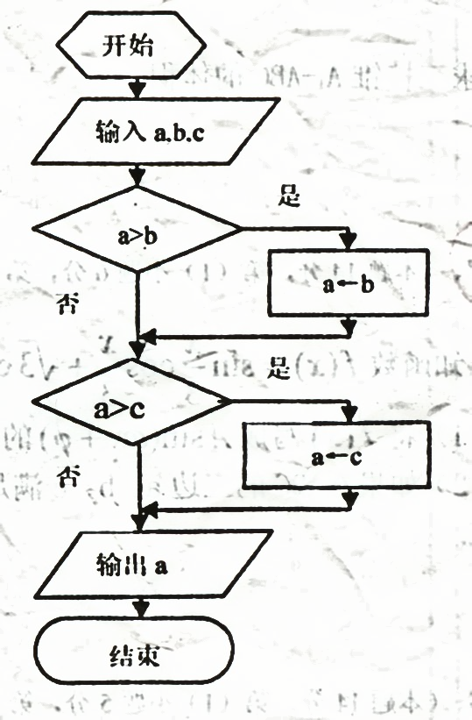
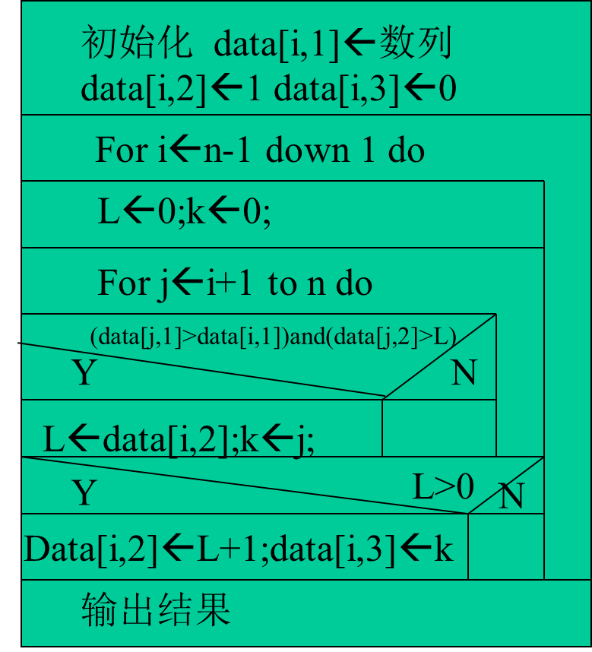
算法 Algorithm 程序框图和伪代码实例
0 开始
1 输入n
2 令i←0, sum←0
3 若i=n, 到第5步
令i←i+1, sum←sum+i
5 回到3
6 输出sum
结束

Slide 6
输入输出语句
C++同时支持自己的输入输出语句和C语言下的输入输出语句
cin/cout
scanf/printf
scanf/printf的速度比cin/cout快

Slide 7
输入输出语句 printf
printf语句的用法:
printf("字符串与转换说明符", 表达式1, 表达式2, …);
例子:
printf("I'd like %d apples, please?", num);
printf("There are %d students here, their average height is %f meters.", num, ave);
printf("%d%d%d %d %d",1,2,3,4,5);
printf("%f", 100.1*a);
printf("%%");

Slide 8
输入输出语句 scanf
scanf语句的用法:
scanf("字符串与转换说明符", 变量1地址, 变量2地址, …);
例子:
scanf("%d",&ipt);
scanf("%d%d",&a,&b);
scanf("%c",&character);

Slide 9
输入输出语句 scanf/printf
scanf和printf都有返回值.
scanf的返回值是读入的数据个数.
printf的返回值是输出的字符个数.

Slide 10
赋值语句
赋值号 =
a=3;
赋值语句返回一个值
b=a=3;
区分赋值号(=)和相等(==)
b=2;
a1=(b==3);
a2=(b=3);

Slide 11
顺序结构
顺序结构顾名思义是从开始直线运行到结束的程序结构.
例子: 给定整数a和b, 输出它们的和, 差, 和积, 每行一个.
int main(){
int a,b,sum;
scanf("%d%d",a,b);
sum=a+b; printf("%d\n",sum);
sum=a-b; printf("%d\n",sum);
sum=a*b; printf("%d\n",sum);
return 0;
}
在顺序结构中, 每个语句都执行一次且仅执行一次.

Slide 12
选择结构 if语句
选择结构的关键在判断, 根据一定条件来决定执行(或不执行)部分语句.
if语句 有以下三种形式
if (表达式) 语句
if (表达式) 语句1 else 语句2
if (表达式) 语句1 else if (表达式) 语句2 else if (表达式) 语句3 …
“语句[x]”可以是一个语句或由{ }包括的一组语句.
上述的if, else都是C++的保留字
注意: 每个单独的语句要以分号结尾, 大括号{ }则不必再跟随分号.

Slide 13
选择结构 if语句
if语句还可以嵌套, 即上述的“语句[x]”也可以指一个或一组if语句.
上述if语句的第三种用法实质就是嵌套
else语句总要与if语句同时出现, 且与与它最近的if相匹配. (p. 66~67)
if语句的含义:
计算表达式, 若其返回值为真则执行接下来的语句, 否则执行else后面的语句
例子: 给定整数a和b, 返回其中较大的一个.

Slide 14
选择结构 if语句
int main(){
int a,b;
scanf("%d%d",a,b);
if (a>b)
printf("%d\n",a);
else printf("%d\n",b);
return 0;
}

Slide 15
选择结构 条件运算符与条件表达式
条件运算符?:构成条件表达式:
用法:
(表达式1)?表达式2:表达式3
例子:
(a>b)?a:b
含义:
若表达式1返回值为真, 则整个表达式的值为表达式2的值, 否则为表达式3的值.
例子: 大小写转换(pp. 68)

Slide 16
选择结构 switch语句
switch语句可以用于同一级别的多重分支判断
switch语句的用法:
switch (表达式)
{ case 常量表达式1:语句1
case 常量表达式2:语句2
…
case 常量表达式n:语句n
default:语句n+1
}

Slide 17
选择结构 switch语句
switch语句的含义:
计算表达式的值并与下列case中的值比较: 若它与常量表达式k相等, 则从语句k开始依次执行后面的语句; 否则从default开始依次执行后面的语句.
上述“语句[x]”可以表示一个语句或用{ }包括的一组语句.
switch中每个case后的语句(组)必须以break结束, 否则将会执行这个case以及后面每个case中的语句.
例子与练习: 将pp. 70中的程序补充完整并运行; 删除一个或多个break, 观察程序运行结果发生的变化.

Slide 18
循环结构 while语句
循环结构帮助程序实现重复进行的某种操作(但常常在程序设计时是不知道需要多少次的, 或是需要重复的次数太多).
例如求n个数的和; 输出一千行, 每行一百个 * 符号
while语句的用法:
while (表达式) 语句
上述“语句”可以表示一个语句或用{ }包括的一组语句.
while语句的含义:
当表达式返回值为真时, 执行语句并再次判断表达式; 直到表达式返回值不为真.
例子: 计算1+2+3+…+100 (pp. 74, 例3.10)

Slide 19
循环结构 do-while语句
do-while语句的用法:
do
语句
while (表达式);
上述“语句”可以表示一个语句或用{ }包括的一组语句.
do-while语句的含义:
先执行语句, 再判断表达式值是否为真, 若为真则再次执行语句; 重复直到表达式值不为真.
例子: 计算1+2+3+…+100 (pp. 74, 例3.11)

Slide 20
循环结构 for语句
for语句的用法:
for (表达式1;表达式2;表达式3)
语句
上述“语句”可以表示一个语句或用{ }包括的一组语句.
for语句的含义:
在循环开始前, 先执行表达式1, 然后计算表达式2, 若返回值为真则执行语句并计算表达式3; 重复这一过程(从计算表达式2开始)直到表达式2的返回值不为真.
参见pp. 76的描述
例子: 计算1+2+3+…+100 (pp. 76)

Slide 21
循环结构 for语句
for语句中的三个表达式都可以省略.
省略第一个则意味着不为任何变量赋初始值(会发生什么?)
省略第二个则意味着此处返回值永远为真(会发生什么?)
省略第三个则意味着循环变量在此处值不改变(会发生什么?)
三个表达式可以是逗号表达式
三个表达式可以是互不相关的(?)

Slide 22
循环结构
循环结构的要求:
一定要有出口!
循环的嵌套:
三种形式的循环可以互相嵌套
嵌套循环怎样运行?
循环的紧急出口:
continue表示直接跳至循环结尾.
break表示直接跳至循环结尾后边的第一个语句.

Slide 23
三种结构
顺序结构, 选择结构和循环结构是程序设计的三种基本结构.
熟练掌握三种结构的基本程序设计方法需要不断练习来积累经验.
例子: 设计一些程序, 输出这样的图案:
***** * ***** *
***** ** **** ***
***** *** *** *****
***** **** ** *******
***** ***** * *********

Slide 24
三种结构
例子: 设计程序, 判断给定的年份是否是闰年.
例子: 设计程序, 根据用水量计算阶梯水价.
例子: 设计程序, 计算分段函数值.
例子: 给定行数n(1<=n<=9), 输出如下的三角形.
1
22
333
4444
55555
666666
…

Slide 25
提问时间

Slide 26
思考和作业
思考题: 如果有给定的一列数字, 是否可以提出一种算法来给这些数字从小到大排序?
作业:
1. 输入三个数字, 输出它们的最大值和最小值.
2. 输入两个数字a和b, 交换它们的存储并输出.
样例输入: a=10, b=5
样例输出: a=5, b=10
不要直接反着把两个数字输出!
3. 前面提到的例子.

Slide 27
程序设计初步 第二节
复习上一节的内容:
程序设计的三种基本结构?
算法的表示方法
C语言中的标准输入输出方法

Slide 28
数组
什么是数组:
数组(array)是一种数据结构, 用来存储一列相关的数据.
例子:
声明数组
int group[10];
解释: 这个数组的名字是group, 它表示由10个整形变量组成的一列变量.
声明数组的方法:
类型标识符 数组名[常量表达式];
练习: 参考上例解释下面这个声明的含义:
float temp[14];
char chara[n*2];

Slide 29
数组
回想数学中的例子:
给定数列{a_{n}}, 使a₁=1, a₂=2, a_{n}=a_{n-1}+a_{n-2} (n>=3)
与程序设计中的数组进行比较:
int group[10];
称上例中的group为变量名, 方括号中的内容[10]为下标.
数组元素的引用(表示形式):
数组名[下标]
例子:
group[5]=3;
含义: 把group中的第?个元素赋值为3.

Slide 30
数组
数组初始化:
int group[10]={1,2,3,4,5,6,7,8,9,10};
练习: 请说出数组各个下标中存储的值.
可以只给一部分元素赋初值.
int a[10]={1,2,3,4,5}; (含义?)
在有初值时可以不说明数组的长度.
int a[]={1,2,3,4,5}; (含义?)

Slide 31
数组
例子: 输出Fibonacci数列的前n项.
要求: 不用数组编写一个程序, 再用数组编写一个程序.

Slide 32
数组 二维数组 多维数组
考虑下面的表格:
如何存储这样一个两行三列的表格?
二维数组实际上是一个具有行和列两个方向(维度)的表.
比较来说, 一维数组就是一个只具有行这个维度的表.
定义和初始化:
类型标识符 数组名[常量表达式][常量表达式];
例子:
int students[2][3]={{12,11,102},{13,14,2}};
班级人数 | 一班 | 二班 | 三班
男生 | 12 | 11 | 102
女生 | 13 | 14 | 2

Slide 33
数组 二维数组 多维数组
多维数组就是更高维度的数组(废话).
例子:
float cube[3][5][7];
其实也可以这样理解多维数组:
还使用前面的二维数组的例子:
int students[2][3];
它也可以解释为: 一个含有两个元素的一维数组, 其中每个元素都是一个含有三个整数的一维数组.

Slide 34
排序算法
回到上一节课给出的思考题:
给定一列数, 设计一个算法将它们从小到大排序.
排序(sort)算法是一类重要的基础算法.

Slide 35
排序算法 设计算法和程序
我们可以遵循下面的方法来解决这个问题.
存储: 应当使用何种数据结构来存储这一系列数字?
可以使用一维数组.
如何排序?
考虑这个问题:
给一个数组中存有的一列数, 能否设计一个算法来找到它们中最小的, 并将其置于这列数的第一个?
如何交换两个变量中存储的值?
如果可以, 就可以用这个方法依次找出n个数里最小的, 剩下(n-1)个数里最小的, …, 从而完成排序工作.

Slide 36
排序算法 比较排序
伪代码:
for (i从1到n)
{
for (j从i+1到n)
{
if (a[j]比a[i]小) then
把a[j]换到a[i]的位置
} //这重循环结束之后就把第i+1到n个数中最小的放在了__位置?
}

Slide 37
排序算法 比较排序
根据伪代码写出程序.

Slide 38
排序算法 冒泡排序
思考: 还有没有其他方案来进行排序?
研究pp. 137的例5.3, 思考这种算法的思路.
思考: 冒泡排序和比较排序哪个更快?
什么叫“更快”?

Slide 39
补充内容: 算法的时间复杂度

Slide 40
文件输入输出
例子: 键入1000个数, 给他们排序.
如果用键盘敲进1000个(或者10000个, 10000000个?)数字, 且每次运行程序都要手动操作, 这将是一个非常繁杂而且容易出错的工作.
使用文件输入输出, 永远告别重复工作的烦恼!

Slide 41
文件输入输出
freopen/fclose语句
用法:
freopen(文件名字符串, 控制字符串, 输入输出流);
fclose(输入输出流);
示例:
freopen("example.in","r",stdin);
… //程序语句
fclose(stdin);
意义:
打开这个文件, 将标准的输入输出流重定向至某个文件.
在读取或输出后关闭这个文件.

Slide 42
文件输入输出
青少年信息学竞赛要求使用文件输入输出, 要按照题目的要求在指定的文件名中读取数据和输出结果. 程序结束前要关闭已打开的文件.
所有的竞赛程序中都要写有这样的语句(或其他功能相同的语句), 切记!
freopen("输入来源的文件",'r',stdin);
freopen("输出至的文件",'w',stdout);
…
fclose(stdin);
fclose(stdout);
练习: 从文件中读入100个数字, 再按相反的顺序输出它们, 中间用空格分隔. 输入文件: input.txt, 输出文件: output.txt.

Slide 43
结束
谢谢大家

